Slide 1
Colegio Patria y Progreso, S. C.
Equipo 1
2° semestre
Marzo-abril-2021

Slide 2
2º. semestre
Profesores participantes y asignaturas
Ma. Elena Rojas Sánchez. Química I (1103)
Daniel Eduardo Hernández Chavarría. Matemáticas I (Álgebra) (1101)
Salvador Sagrero Martínez. Taller de Lectura, Redacción e Iniciación a la Investigación Documental I (1105)
Ciclo escolar: 2020-2021
Fechas de inicio y de término: Marzo-abril-2021
Proyecto:
El agua se queda, el hombre se va. ¿Cómo cuidar el agua en mi comunidad?
2

Slide 3
2° semestre
Ciclo escolar: 2018/2019-1
Fechas de inicio y de término: marzo-abril- 2021
1er semestre

Slide 4
Nombre del proyecto. El agua se queda, el hombre se va. ¿Cómo cuidar el agua en mi comunidad?
1er semestre
Marzo-abril 2021

Slide 5
Índice 2º. semestre
PÁGINAS | CONTENIDO
1 | Nombre y logo del colegio.
2 | Número y datos del equipo.
3 | Ciclo escolar y datos temporales.
4 | Nombre del P.V.E.
5 | Índice.
6 | Producto 1
7 | Producto 3
8 | Producto 2
9 | Justificación del P.V.E.
10 | Objetivos del P.V.E.
11 | Preguntas generadoras del P.V.E.
12-13 | Contenido, temas y productos propuestos dentro del P.V.E.
14-16 | Planeación general del P.V.E.
17 | Seguimiento, evaluación, autoevaluación y coevaluación.
PÁGINAS | CONTENIDO
18 | Reflexión del grupo interdisciplinario.
19 | Organizador gráfico de preguntas generadoras.
20 | Organizador gráfico del proceso de indagación.
21-22 | A. M. E. general.
23 | E.I.P. Resumen
24-26 | E.I.P Elaboración del proyecto.
27 | Fotografías de la 2ª reunión-
28 | Evaluación, tipos, herramientas y productos de aprendizaje.
29 | Evaluación. Formatos. Prerrequisitos.
30 | Evaluación. Formatos. Grupo heterogéneo.
31 | Lista de pasos para realizar una infografía.
32 | Infografía
33 | Reflexiones personales.
Marzo-abril-2021

Slide 6
Producto 1

Slide 7
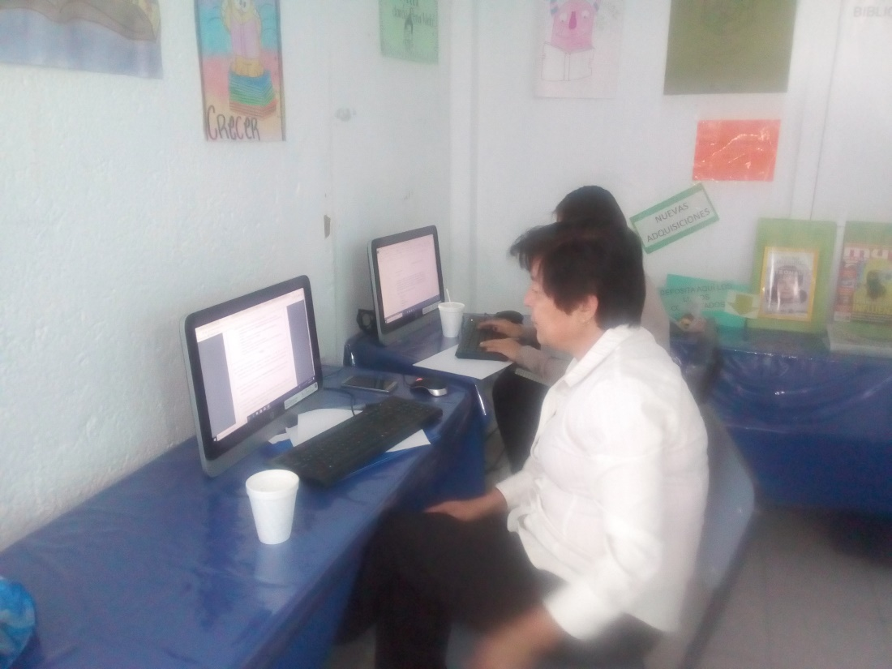
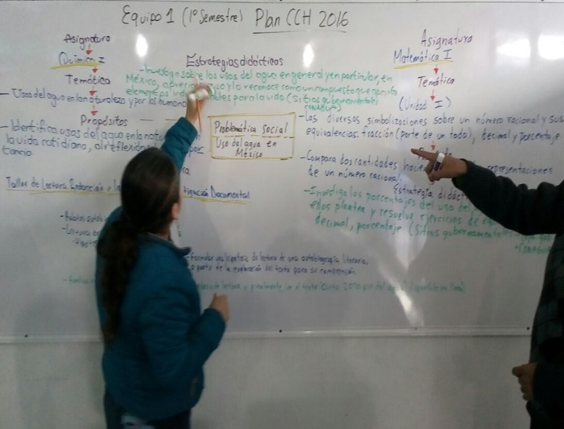
Producto 2.

Slide 8
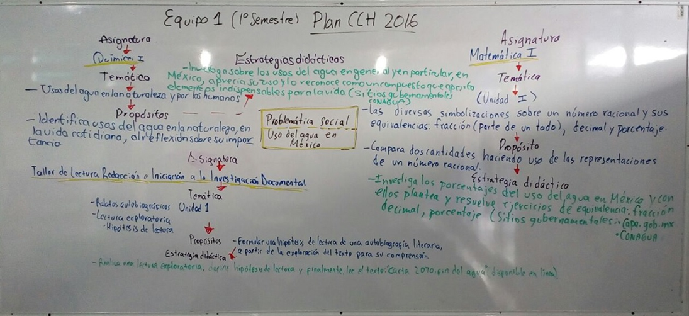
ORGANIZADOR GRÁFICO
PRODUCTO 3

Slide 9
Introducción y/o justificación del proyecto.
El agua es empleada de diversas formas prácticamente en todas las actividades humanas, ya sea para subsistir o para producir e intercambiar bienes y servicios. Debido al sistema hídrico y su precario mantenimiento, la sobreexplotación y contaminación de los recursos hídricos, los altos subsidios al agua, el despilfarro y fugas cotidianas, entre otras causas, México es uno de los primeros siete países donde hay más insuficiencia de agua. Unas de las zonas más afectadas por la escasez de agua en la Ciudad de México es la delegación Iztapalapa.

Slide 10
1er semestre
Objetivo general del proyecto.
Divulgar, a través de una infografía, la problemática del agua en su comunidad.
Disciplina 1. Taller de Lectura, Redacción e Iniciación a la Investigación Documental I | Disciplina 2. Química I | Disciplina 3. Matemáticas I (Álgebra)
Artículo de divulgación científica. Reseña descriptiva. Lectura analítica de un texto mixto Estructura de la reseña Planeación Textualización Reelaboración de borradores y versión final. | Usos del agua en la naturaleza y por los humanos. Importancia del agua para el sostenimiento de la vida y la conservación de la salud. Causas de la contaminación del agua. Capacidad de disolución del agua y contaminación. Usos y funciones del agua (naturaleza y humanidad). Ciclo del agua. Implicaciones de la escasez de agua en el Valle de México Significado | Significado de los números racionales Q. Las diversas simbolizaciones de un número racional y sus equivalencias: fracción (parte de un todo), decimal, porcentaje. La comparación entre cantidades (relación de orden) empleando las diferentes simbolizaciones. Significado contextual de las operaciones suma, resta, multiplicación, división, potenciación y radicación. Relaciones entre partes de una cantidad y la cantidad. Uso de grafica de barras y circulares, representación de los porcentajes del uso del agua y el desperdicio de ella. Media, mediana y moda de datos estadísticos sobre el consumo del agua en mi comunidad.
Enero 2020 – Marzo 2020

Slide 11
PREGUNTAS GENERRADORAS
Disciplina 1. Taller de Lectura, Redacción e Iniciación a la Investigación Documental I | Disciplina 2. Química I | Disciplina 3. Matemáticas I (Álgebra)
¿Cómo podemos unificar los contenidos vistos en clase? ¿Cuales son las características para la elaboración de una infografía? ¿A qué tipo de texto corresponde la información que se recopiló? . | ¿Cuáles son los usos del agua en mi comunidad? ¿Qué consecuencias tiene la escasez de agua en mi comunidad ? ¿Qué factores provocan la contaminación del agua? ¿Qué factores provocan la escasez de agua? ¿Qué medidas podemos tomar para disminuir el desperdicio de agua? ¿Cuáles hay que mejorar y cuáles ya utilizamos? | ¿Cómo se mide el consumo de agua en la Ciudad de México? ¿Cuál es la relación entre el suministro de agua y la densidad de población? ¿Existe el registro de cuánto es el desperdicio de agua? ¿Podría disminuir el consumo de agua en mi hogar? ¿Qué medidas debo tomar? ¿Cuánta agua consumimos diariamente por hogar? ¿De que manera las medidas de tendencia central pueden apoyarnos con datos estadísticos para mejorar el consumo del agua?

Slide 12
CONTENIDOS

Slide 13
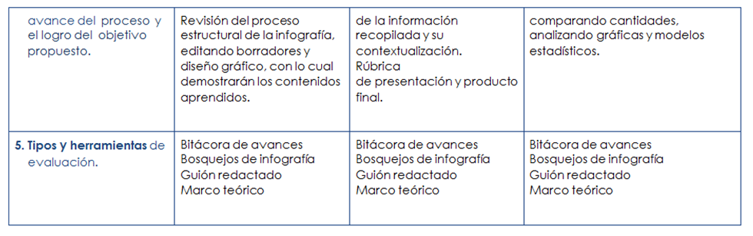
EVALUACIÓN

Slide 14
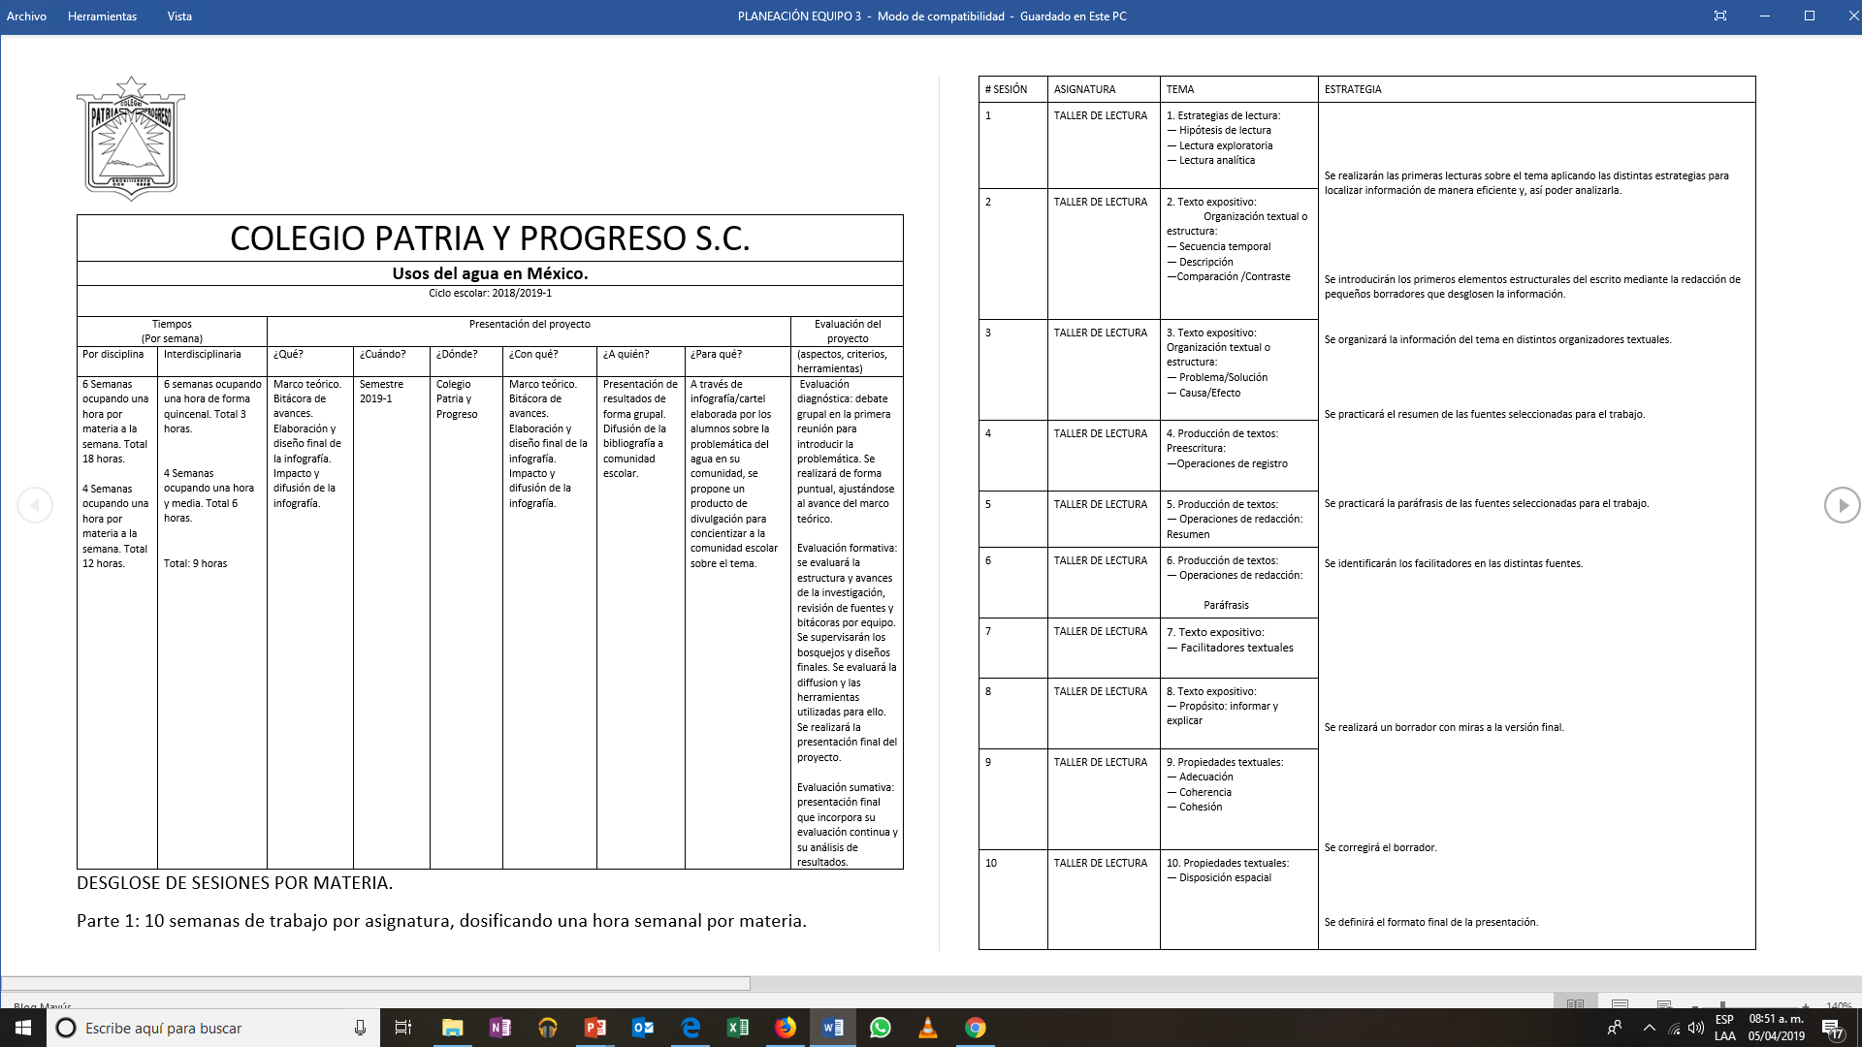
PLANEACIÓN GENERAL
¿Cómo cuidar el agua en mi comunidad?

Slide 15
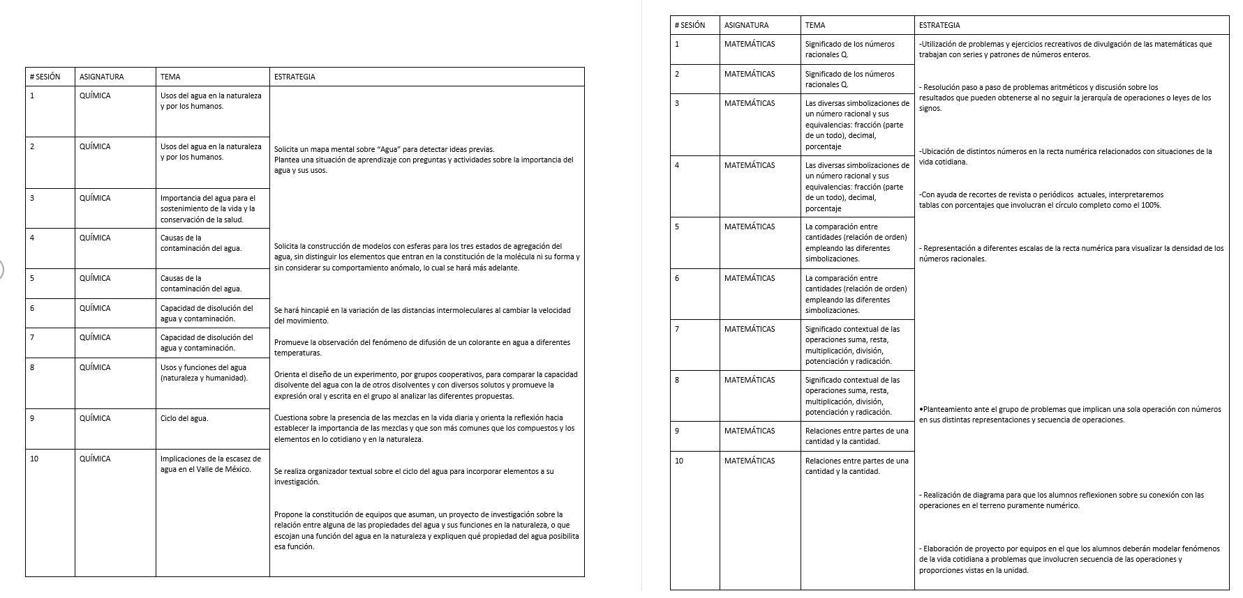
PLANEACIÓN GENERAL

Slide 17
SEGUIMIENTO, EVALUACIÓN, AUTOEVALUACIÓN Y COEVALUACIÓN.

Slide 18
REFLEXIONES
Avances. El trabajo colaborativo nos permitió enriquecer el proyecto, buscando diferentes estrategias para acercar a los alumnos e involucrarlos en las actividades propuestas.
Tropiezos. Por ser profesores de distintas academias, los tiempos de trabajo no coincidían, el ritmo de trabajo con los grupos era distinto y era complicado empatar el avance interdisciplinar.
Soluciones. Trabajar en plataforma virtual, estar en constante comunicación, apoyarnos en los estudiantes, disposición y apoyo por parte de los directivos.

Slide 19
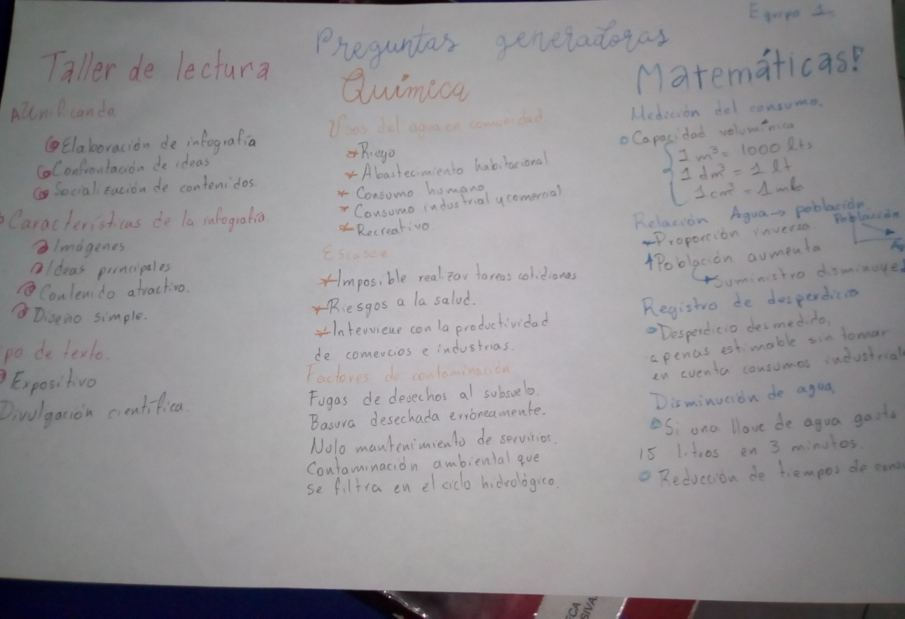
PRODUCTO 4
PREGUNTAS GENERADORAS (MAPA)

Slide 20
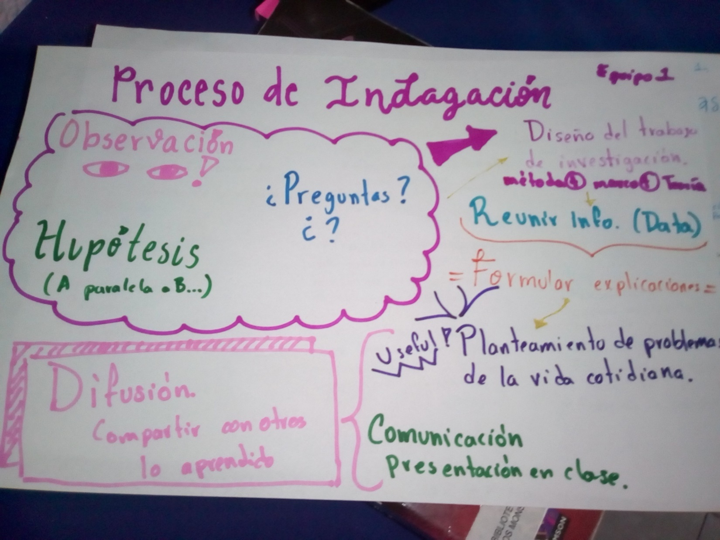
PROCESON DE INDAGACIÓN
PRODUCTO 5

Slide 21
A. M. E. GENERAL
PRODUCTO 6

Slide 22
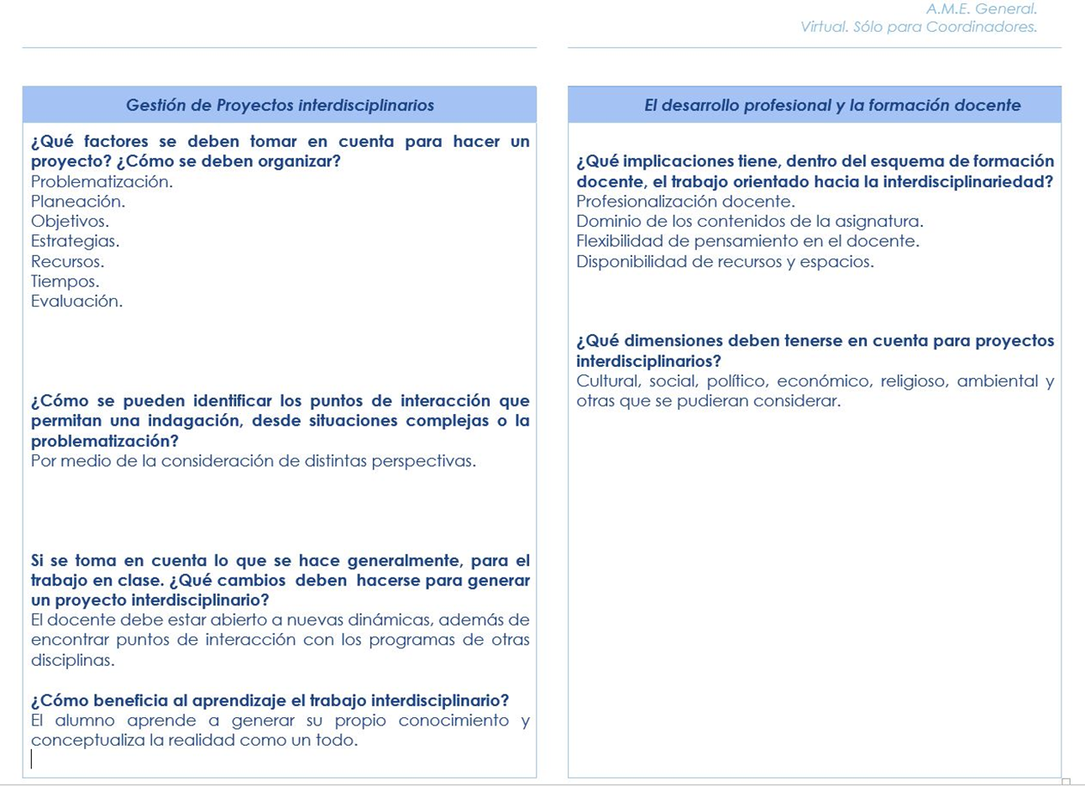
PRODUCTO 6

Slide 23
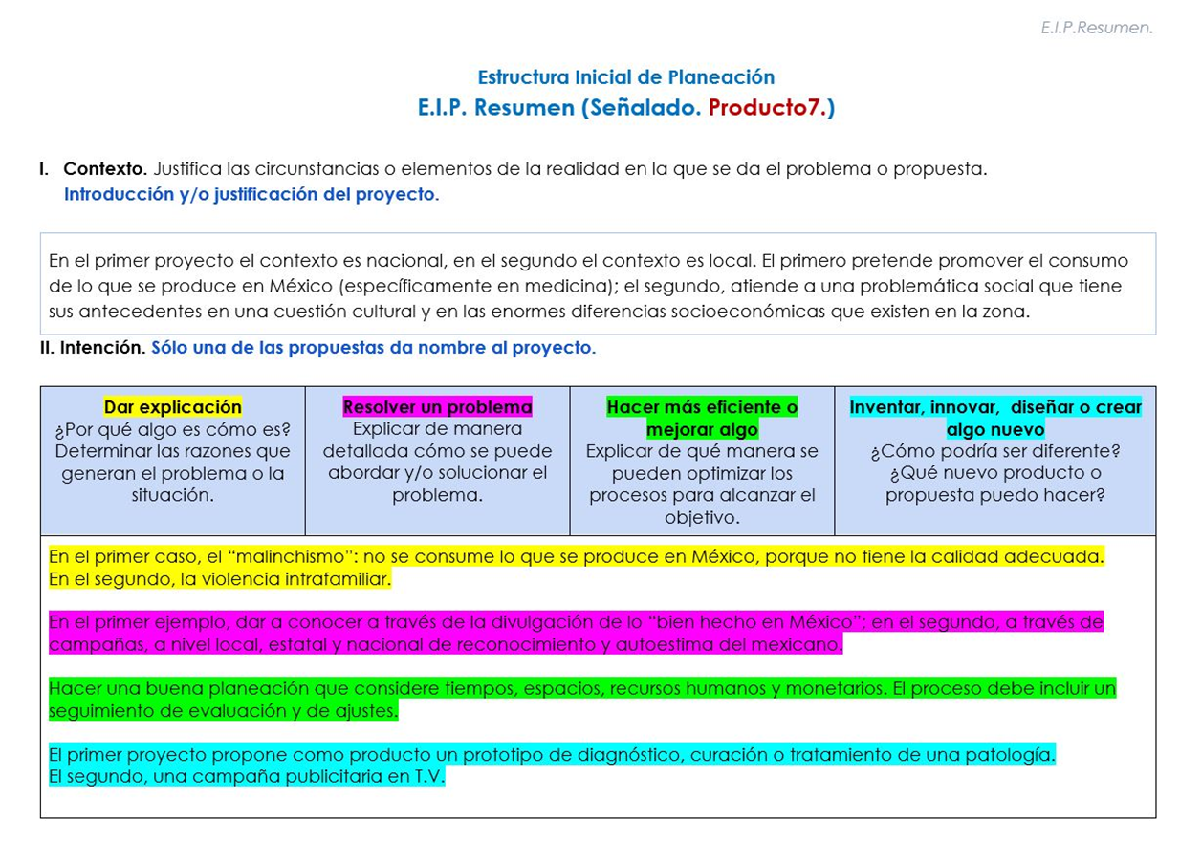
E. I. P. RESUMEN.
PRODUCTO 7

Slide 24
PRODUCTO 7
E. I. P. ELABORACIÓN DEL PROYECTO

Slide 25
PRODUCTO 7

Slide 26
PRODUCTO 7

Slide 27
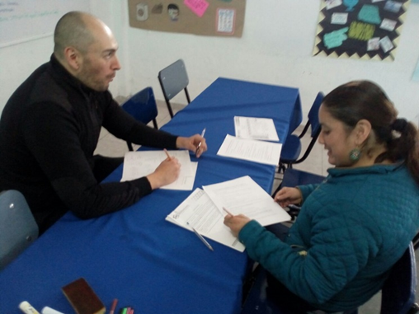
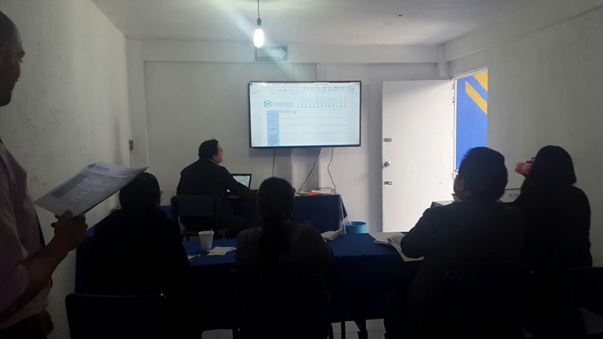
FOTOS DE SESIÓN.

Slide 28
Introducción y/o justificación del proyecto.
El agua es empleada de diversas formas prácticamente en todas las actividades humanas, ya sea para subsistir o para producir e intercambiar bienes y servicios. Debido al sistema hídrico y su precario mantenimiento, la sobreexplotación y contaminación de los recursos hídricos, los altos subsidios al agua, el despilfarro y fugas cotidianas, entre otras causas, México es uno de los primeros siete países donde hay más insuficiencia de agua. Unas de las zonas más afectadas por la escasez de agua en la Ciudad de México es la delegación Iztapalapa, por lo que el estudiante aprenderá cómo cuidar el agua en su comunidad.

Slide 29
2020-2021

Slide 30
OBJETIVO: El alumno obtendrá la información necesaria para elaborar un texto de divulgación científica (infografía) que pueda ser entendido por su comunidad y así concientizar sobre las diversas causas que provocan la contaminación y el desperdicio del agua, proponiendo, a su vez, alternativas para mitigar los efectos nocivos.

Slide 31
PRODUCTO 8
Evaluación y herramientas

Slide 32
Evaluación y formatos.
PRODUCTO 8

Slide 33
PRODUCTO 8
EVALUACIÓN DEL PROYECTO

Slide 34
Enero 2020 – Marzo 2020
Producto 13.
Pasos para la infografía
Elegir un tema (definir objetivo de comunicación y el público al que
nos vamos a dirigir)
2. Investigar y recolectar información (fuentes diversas).
3.- Analizarla y sintetizarla
4.- Establecer la relación entre conceptos, que dará la pauta para
organizarla en diagramas.
5.- Para la infografía, elegir un color (o colores) y tipografía que estén
relacionados con la temática. Debe ser amena, sintética y visual para
visualizar la información que presentan.
6.- Diseñar la infografía (seleccionarla el programa para tal efecto): puede
ser estática, animada, impresa o digital.
7.- Citar bibliografía.

Slide 36
Reflexiones.
Fortalezas. El trabajo colaborativo permitió un buen ritmo de avance a pesar de no coincidir en tiempos y espacios. La comunicación asertiva y constante permitió definir objetivos y pasos claros. El apoyo de directivos fue esencial para resolución de dudas y apoyo con recursos y materiales.
Áreas de oportunidad. Se necesita una capacitación constante para tener un mejor manejo de las tecnologías, sobre todo en el diseño y elaboración de la infografía. Estar en constante comunicación con las autoridades de la comunidad para conocer los problemas sociales y unificar los contenidos vistos en clase con fenómenos cotidianos; que esto se vuelva una práctica usual.
Proceso por docente.
Prof. Elena (Química.) Al involucrar a los alumnos en las problemáticas sociales y estructurar un proyecto, despertó mi necesidad por adquirir mejores estrategias de divulgación y generación de materiales.
Prof. Salvador (Taller de lectura) el tema de elaboración y estructura de una infografía abarca una distribución breve de horas. Gracias a este proyecto pudimos profundizar y consolidar en la práctica los contenidos vistos; los alumnos pudieron relacionarlo con las demás asignaturas que están cursando. Sin embargo no está de más mencionar que la planeación del proyecto requiere de mucho tiempo extra que es difícil de ajustar, pues muchos de los profesores solo trabajamos por horas y tenemos otros compromisos que atender, sin los cuales es difícil mantener un ingreso monetario suficiente. Dicho problema no fue solucionado, sino que se tuvo que sacrificar ese ingreso, pues la UNAM tampoco acepta ceder parte de las horas semestrales para su elaboración. En este apartado el proyecto Conexiones resulta ser una experiencia poco grata para el docente.
Prof. Daniel. (Matemáticas) La asignatura de matemáticas es mayormente abstracta, a través de proyectos interdisciplinares se aterrizan los contenidos que de otra forma quedarían al aire. Modelar fenómenos cotidianos es práctica esencial del método científico y con ello adquiere su relevancia como teoría. Fue muy gratificante poder colaborar con los distintos compañeros del cuerpo académico.

